Slide 1
CAPÍTULO 30
Dependência, trabalho docente e políticas institucionais
Parte VI — Oportunidades, benefícios, riscos e governança
Inteligência Artificial Aplicada à Educação · Araken de Medeiros Santos
Notes:
Abertura do capítulo 30. Apresente o tema e peça que a turma pense em uma situação do dia a dia relacionada.

Slide 2
O que vamos aprender
Distinguir uso, hábito e dependência
1
Identificar sinais de dependência e salvaguardas proporcionais
2
Analisar efeitos da IA sobre o trabalho docente
3
Reconhecer o direito de não usar
4
Descrever os componentes de uma política institucional
5
IA aplicada à Educação · Cap. 30
Notes:
Explique que este capítulo fecha a Parte VI e olha para as pessoas e instituições ao longo do tempo. Pergunte se alguém já sentiu que não conseguia começar sem a ferramenta. Dois minutos.

Slide 3
PENSE UM POUCO
Quando a IA deixa de apoiar e passa a gerar dependência ou perda de autonomia?
Marlene: 'É dependência, pressão ou adaptação? O que a escola deve combinar?'
IA aplicada à Educação · Cap. 30
Notes:
Conte a cena fictícia: a direção liberou 'cada um usa como achar melhor'; Rui perdeu a confiança na própria escrita, Ivone revisa textos de estudantes à noite, uma colega nova sente pressão e dois professores que não usam se sentem atrasados. A pergunta de Marlene: dependência, pressão ou adaptação? Três minutos de conversa.

Slide 4
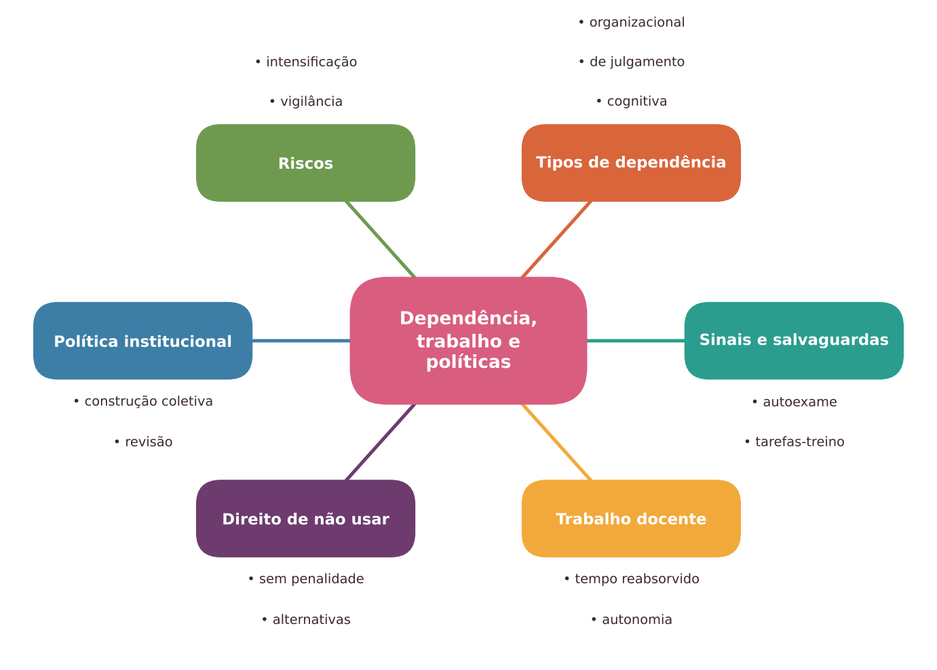
Mapa do capítulo
Mapa dos conceitos principais do capítulo 30.
IA aplicada à Educação · Cap. 30
Notes:
Mapa do capítulo: tipos de dependência, sinais e salvaguardas, trabalho docente, direito de não usar, política institucional e riscos. Um minuto.

Slide 5
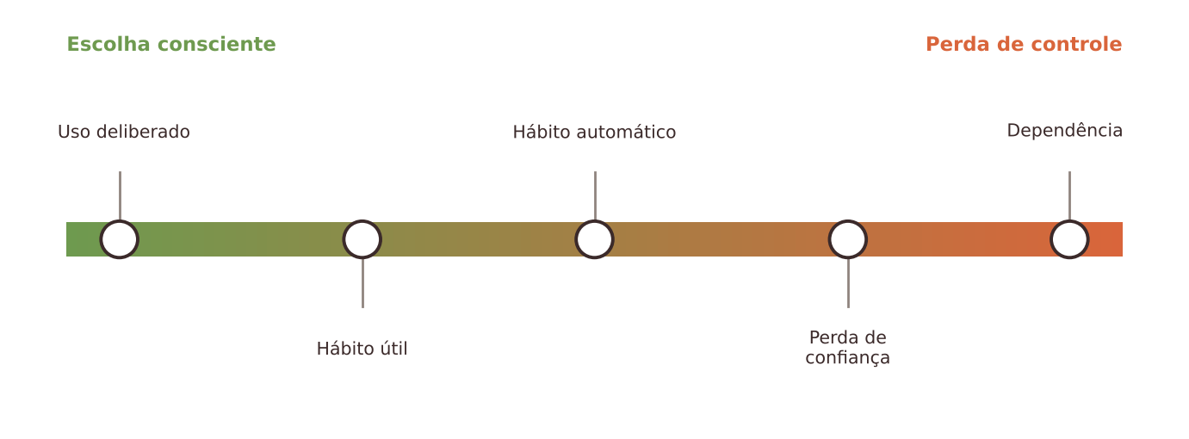
Do uso à dependência: um espectro
Não há linha exata entre hábito saudável e problemático.
IA aplicada à Educação · Cap. 30
Notes:
Do uso à dependência é um espectro, não uma linha divisória: uso deliberado, hábito útil, hábito automático, perda de confiança na própria capacidade e dependência. Não busque um número de horas; faça perguntas honestas sobre o próprio uso. Peça que cada pessoa se posicione mentalmente na faixa.

Slide 6
Uso, hábito e dependência
O QUE É
É COMO…
Dependência é já não conseguir, ou não querer, fazer sem o sistema uma tarefa importante, com prejuízo aos seus objetivos.
a muleta: ajuda na lesão, mas usada para sempre, a perna enfraquece.
“A pergunta é: que habilidades quero manter vivas?”
IA aplicada à Educação · Cap. 30
Notes:
Aqui dependência não tem sentido clínico: é não conseguir, ou não querer, fazer uma tarefa importante sem o sistema, com prejuízo aos próprios objetivos. Nem todo uso frequente é problema: calendário e calculadora não nos tornam dependentes. Uso é escolha consciente; hábito automatiza; dependência é perda de capacidade ou confiança.

Slide 7
Quatro formas de dependência
1
2
3
4
De habilidade
De julgamento
Relacional
Organizacional
Delegar tanto que a prática se perde, como estruturar um parágrafo.
Aceitar a saída sem checar, porque parece certa.
Respostas sempre cordiais podem substituir pessoas.
Escola presa a um único fornecedor, sem saída.
IA aplicada à Educação · Cap. 30
Notes:
Quatro formas. Cognitiva: descarregar uma operação mental, como redigir, pode reduzir a prática de habilidades que queremos manter. De julgamento: viés de automação, aceitar porque parece certo. Relacional: respostas sempre cordiais podem substituir conversas com pessoas; efeitos de longo prazo pouco conhecidos. Organizacional: depender de um único fornecedor, sem saída.

Slide 8
Dependência ou outra coisa?
Pode ser dependência
Pode ser causa estrutural
Não consegue começar sem o sistema
Evita tarefas que antes fazia com segurança
Aceita sem checar
Estudante não explica o próprio trabalho
Falta de tempo de planejamento
Falta de formação
Falta de alternativa ou de acesso
Pressão porque 'todos usam'
IA aplicada à Educação · Cap. 30
Notes:
Antes de rotular alguém de dependente, verifique se é dependência, falta de formação ou falta de alternativa. Um docente que usa IA todos os dias porque não tem tempo de planejamento está tentando sobreviver à sobrecarga. Salvaguardas que ignoram causas estruturais punem pessoas e deixam o problema intacto.

Slide 9
Salvaguardas para docentes
1
2
3
4
5
Começar por você: esboço próprio antes
Consultar o sistema, com verificação
Terminar por você: leitura final e sua voz
Manter treino: tarefas sem apoio
Rever o uso de tempos em tempos
›
›
›
›
Cuidar de uma habilidade que sustenta a autonomia.
IA aplicada à Educação · Cap. 30
Notes:
Para estudantes, a principal salvaguarda é pedagógica: tarefas em que explicam, aplicam e transferem, em momentos sem ajuda ou em que a ajuda faz parte do que se avalia. Para docentes, três hábitos: começar por você, terminar por você e manter treino. Não é ascetismo: é cuidar de uma habilidade que sustenta a autonomia.

Slide 10
O que a pesquisa permite afirmar
1
2
3
4
Desempenho x aprendizagem
Esforço mental
Tempo docente
Não sabemos
Apoio sem salvaguardas pode subir o desempenho e não a aprendizagem.
Autorrelatos de menor esforço crítico; contextos específicos.
Menos tempo de planejamento em um ensaio, só em 10 semanas.
Efeitos de longo prazo em escolas brasileiras.
IA aplicada à Educação · Cap. 30
Notes:
Cuidado com generalizações. Um estudo com ensino médio em matemática mostrou melhor desempenho na prática e pior depois, sem o assistente; com orientação pedagógica, o efeito diminuiu. Autorrelatos de menor esforço crítico e uma 'preguiça metacognitiva' vêm de contextos específicos. Um ensaio inglês mostrou menos tempo de planejamento em Ciências, em dez semanas, sem medir carga total, autonomia ou bem-estar. Faltam estudos de longo prazo no Brasil.

Slide 11
Tempo economizado, tempo reabsorvido
O QUE É
É COMO…
Uma tarefa mais rápida não implica jornada mais leve: o tempo pode ser reabsorvido por novas demandas e pela verificação.
alargar a avenida: logo aparecem mais carros e o trânsito volta.
“Para onde vai o tempo que você economiza?”
IA aplicada à Educação · Cap. 30
Notes:
Tempo economizado pode virar atenção aos estudantes, ou ser reabsorvido por mais materiais, comunicações e registros, além do trabalho de verificar, corrigir e documentar. Tarefa mais rápida não é jornada mais leve. Pergunte à turma para onde foi o tempo economizado.

Slide 12
As ironias da automação
O QUE É
É COMO…
Quanto mais o sistema faz, menos o humano pratica, e mais difícil é intervir quando ele erra.
o piloto automático: o piloto precisa treinar o voo manual para o dia em que o automático falhar.
“Preserve momentos de julgamento por inteiro.”
IA aplicada à Educação · Cap. 30
Notes:
As ironias da automação, de Bainbridge: quanto mais confiável o sistema, menos o operador pratica e mais difícil intervir quando algo dá errado. Cuidado ao aplicar à escola, pois docência não é operar máquina. Se o professor só aprova planos e correções feitos pelo sistema, perde prática justamente em avaliar. Preserve momentos de julgamento por inteiro.

Slide 13
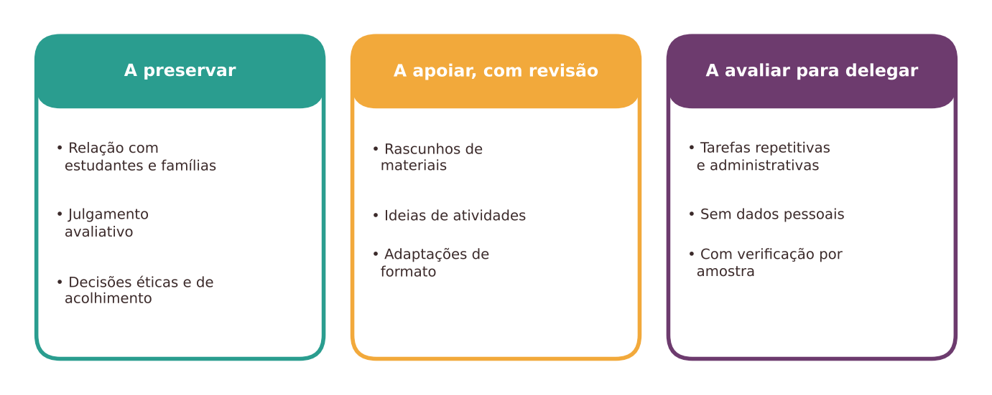
Tarefas docentes e posturas
Preservar, apoiar com revisão, delegar com cuidado.
IA aplicada à Educação · Cap. 30
Notes:
Três tipos de tarefa docente e três posturas: tarefas que sustentam o julgamento e a relação, a preservar; tarefas de preparação, a apoiar com revisão; tarefas repetitivas e administrativas, a avaliar para delegar com cuidado. Peça que a turma classifique três tarefas da semana. Lembre também de vigilância e datificação: quem acessa os dados docentes?

Slide 14
O direito de não usar, com condições
1
2
3
4
Sem penalidade
Alternativas viáveis
Informação clara
Sem avaliação por uso
Nenhum constrangimento por decidir não usar.
Meios de trabalhar sem a ferramenta.
Saber o que a escola espera.
Métricas de uso não viram critério funcional.
IA aplicada à Educação · Cap. 30
Notes:
Letramento em IA não é adesão obrigatória. O direito de não usar precisa de condições reais: ausência de penalidade, alternativas viáveis, informação clara e não vinculação da avaliação funcional ao uso. Em contrapartida, quem opta por não usar continua participando da conversa coletiva sobre usos dos estudantes.

Slide 15
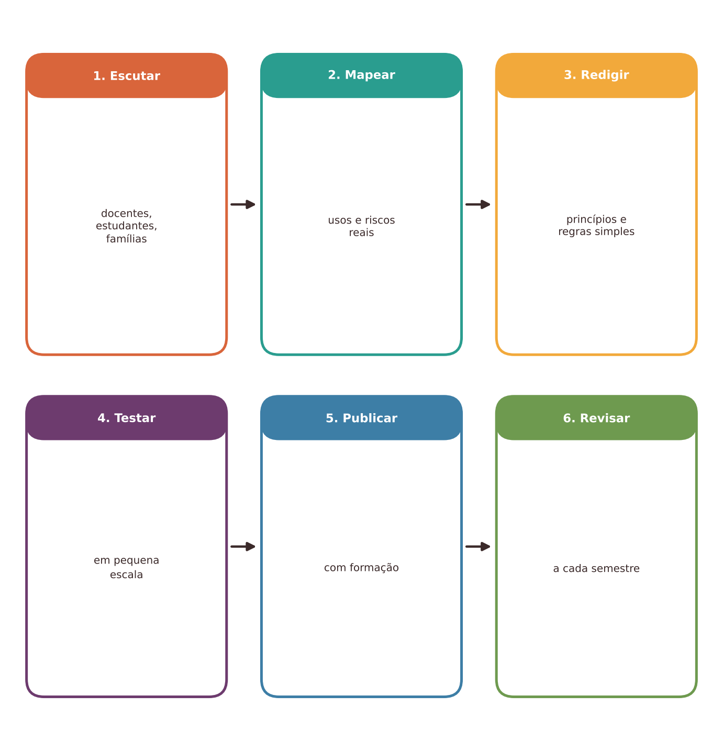
Como construir uma política
Escutar, mapear, redigir, testar, formar, revisar.
IA aplicada à Educação · Cap. 30
Notes:
Ciclo de construção de uma política: escutar a comunidade, mapear usos e riscos, redigir, testar em pequena escala, publicar e formar, revisar periodicamente. Uma política escrita só por gestores tende a ser ignorada ou temida; a LDB prevê gestão democrática e participação dos profissionais da educação.

Slide 16
O que uma política precisa ter
1
2
3
4
Princípios e usos
Dados e integridade
Formação e direitos
Governança
Para que aceita IA; usos permitidos, condicionados e vedados.
O que nunca se insere; declaração; detector não é prova.
Tempo para aprender; direito de não usar; sem retaliação.
Quem acompanha e quando revisa, com participação de todos.
IA aplicada à Educação · Cap. 30
Notes:
Componentes de uma política: finalidade e princípios; usos permitidos, condicionados e vedados; dados; avaliação e integridade; compras e contratos; formação e apoio; direitos e deveres; governança e revisão. Mantenha curta, com exemplos e uma página-resumo. Princípio da proporcionalidade: regras mais rígidas onde o risco é maior. Confira normas nos textos oficiais.

Slide 17
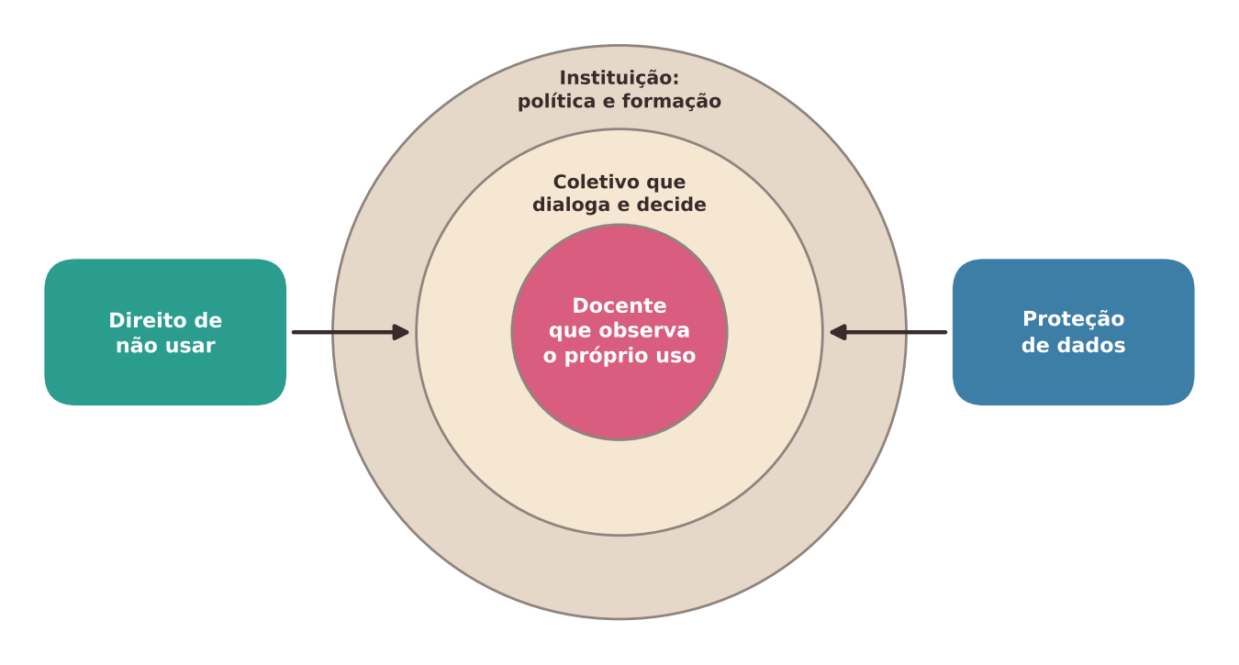
Síntese: da escolha individual à coletiva
Docente, coletivo e instituição, com escuta nos dois sentidos.
IA aplicada à Educação · Cap. 30
Notes:
Síntese: da escolha individual à decisão coletiva. No centro, o docente que observa seu uso; ao redor, o coletivo que dialoga; na camada externa, a instituição com política, formação e revisão. A escuta corre nos dois sentidos.

Slide 18
“Poucas regras, conhecidas e aplicadas, valem mais que muitas esquecidas.”
Política boa é curta e construída com quem ensina.
IA aplicada à Educação · Cap. 30
Notes:
Pausa. Leia a frase e pergunte quem na escola ainda não foi ouvido na construção das regras.

Slide 19
Atividade: diário de uso e auditoria pessoal
PASSO A PASSO
TEMPO
Semana 1: registrar usos sem mudar nada
Anotar rascunho próprio, verificação e sensação
Semana 2: começar sempre por esboço próprio
Semana 3: três tarefas habituais sem IA
Classificar: manter, com salvaguarda, reduzir, reservar
Compartilhar voluntariamente uma descoberta e uma decisão
3 semanas e 1 encontro de 90 min
PRODUTO
Ficha preenchida, classificação dos usos e plano de 2 ou 3 salvaguardas.
POUCOS RECURSOS
Caderno e tabela à mão; discussão na reunião pedagógica.
IA aplicada à Educação · Cap. 30
Notes:
Atividade 1, três semanas de registro de 5 minutos por dia e um encontro de 90 minutos. Semana 1 registra sem mudar nada; semana 2 começa sempre por esboço próprio; semana 3 faz tarefas-treino sem IA. Registros privados, compartilhamento voluntário e nunca usados em avaliação funcional.

Slide 20
Atividade: oficina de política institucional
PASSO A PASSO
TEMPO
Escrever uso, receio e necessidade em cartões
Classificar situações: permitido, condicionado, vedado
Extrair cinco princípios e preencher a matriz
Redigir minuta de uma a duas páginas
Definir direito de não usar, formação e revisão
Testar por um período e revisar com quem discordou
2 encontros de 90 minutos
PRODUTO
Minuta de política, matriz preenchida, lista de dúvidas e data de revisão.
POUCOS RECURSOS
Papel, cartolina e uma folha afixada na sala dos professores.
IA aplicada à Educação · Cap. 30
Notes:
Atividade 2, dois encontros de 90 minutos com intervalo de uma semana. Cartões de situações para classificar em permitido, condicionado ou vedado, incluindo exigir serviço pago em casa, avaliar docentes pelo número de acessos e um professor optar por não usar. Garanta a fala de todos e um ambiente seguro para discordar.

Slide 21
Pare e verifique
Perda de habilidade e de confiança em tarefas que se quer manter
!
Tempo economizado reabsorvido por novas demandas
!
Uso imposto sem alternativa, e métricas de uso como vigilância
!
Política decorativa: sem formação, sem revisão, sem escuta
!
IA aplicada à Educação · Cap. 30
Notes:
Pare e verifique. Percorra os riscos: perda de habilidade, intensificação do trabalho, imposição de uso e vigilância. Lembre as políticas decorativas: documentos que ninguém conhece, sem formação, sem revisão e sem escuta.

Slide 22
Quando apoiar e quando dispensar
Apoio razoável
Dispense a IA
Tarefas repetitivas, com ganho real de tempo
Rascunho próprio antes, leitura final sua
Uso escolhido, com alternativa para quem não quer
Horas liberadas voltam para o ensino
Notícia difícil ou acolhimento a uma família
Você perdeu a confiança para começar sozinho
Uso imposto, sem tempo de verificar
Exige dados pessoais sem base legal
IA aplicada à Educação · Cap. 30
Notes:
Quando dispensar a IA: quando ela substituiria um contato humano que a situação exige, como uma notícia difícil a uma família; quando você perdeu a confiança para começar sozinho; quando o uso é imposto sem alternativa e sem tempo de verificação; quando exige dados pessoais sem base legal. Contraponha com usos de apoio.

Slide 23
O que vale a pena lembrar
✓
Uso, hábito e dependência são diferentes
✓
Sinais de alerta pedem conversa e apoio, não culpa
✓
Apoio sem salvaguardas pode melhorar o desempenho sem melhorar a aprendizagem
✓
Tempo economizado não é automaticamente tempo livre
✓
O direito de não usar exige condições reais
✓
Política boa é curta, participativa e revisada
IA aplicada à Educação · Cap. 30
Notes:
Feche com as ideias principais. Peça que cada pessoa escolha uma salvaguarda pessoal e uma contribuição para a política da escola.

Slide 24
Para pensar na sua prática
Em que tarefas a IA apoia sua autonomia e em quais a reduz?
?
Que habilidade profissional sua você quer manter viva?
?
O tempo economizado volta ao pedagógico, ao descanso ou a novas demandas?
?
Como sua instituição trataria quem decide não usar IA?
?
IA aplicada à Educação · Cap. 30
Notes:
Cinco minutos de reflexão individual e depois conversa em duplas. Valorize respostas sobre a própria rotina e sobre quem participou da elaboração das regras da escola.

Slide 25
Regras boas nascem de quem está na sala de aula.
A docência é insubstituível.
Obrigado(a)!
Notes:
Encerramento. Convide a turma a escolher uma ideia para experimentar nesta semana.

